Slide 1


Slide 2


Slide 3
НЕСКЛОНЯЕМЫЕ ИМЕНА
СУЩЕСТВИТЕЛЬНЫЕ

Slide 4

Цели:
обобщить знания по теме «Имя существительное»;
познакомить с несклоняемыми именами существительными , наиболее часто встречающимися в речи:
учить правильному употреблению их в речи;
обобщать и систематизировать полученные знания, делать выводы и заключения;
Учиться работать в паре,
в группах

Slide 5
Какао, фламинго, метро, кино, радио, шоссе, кофе, жюри, пони, кенгуру, пианино, шимпанзе.

Slide 6
Какао, метро, кино, радио, шоссе, жюри,
пианино – ср. род
кенгуру, пони,
шимпанзе. фламинго
кофе – муж. род

Slide 7
Зимой, чтобы не простудиться, нужно надевать (теплый) пальто.
.Мы проснулись, а на кухне нас уже ждет(горячий)
кофе.
. Кто-то играл на пианино (который стоял) в большой
комнате.
Исход игры решил (досадный) пенальти
. Дом, нужен, находится на (пятый)авеню.
Дверь (открыл пожилой)мадам
. В начале концерта на сцену(вышел пожилой) конферансье
. А вы любите (жареный) кольраби?

Slide 8
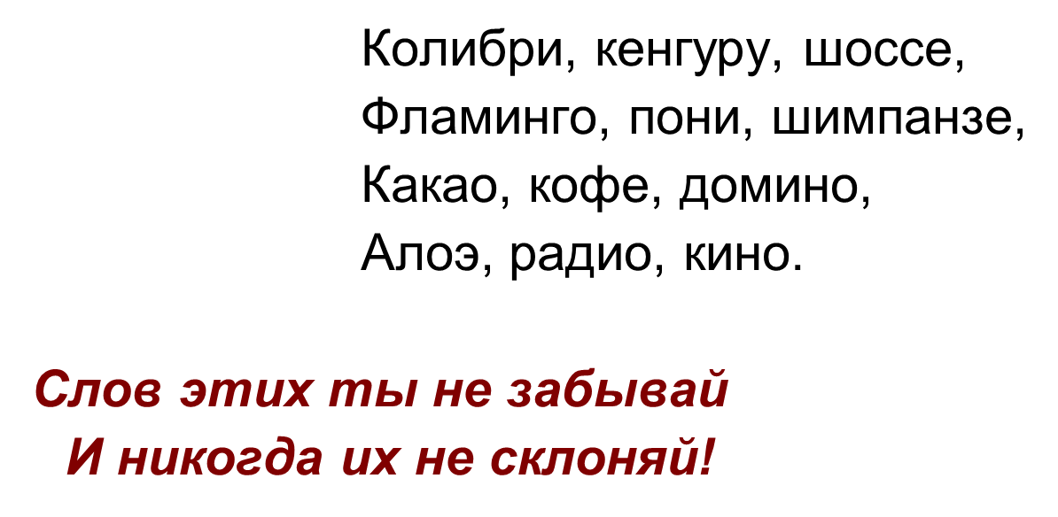
Несклоняемые имена существительные

Slide 9
Сегодня на уроке | узнал, открыл для себя… научился… могу похвалить себя и своих одноклассников за …
Я

Slide 10
Д.З:
найти в словарях и выписать10 неизменяемых слов;
знать их значение и происхождение;
составить два предложения (по выбору)

Slide 11


